Slide 1
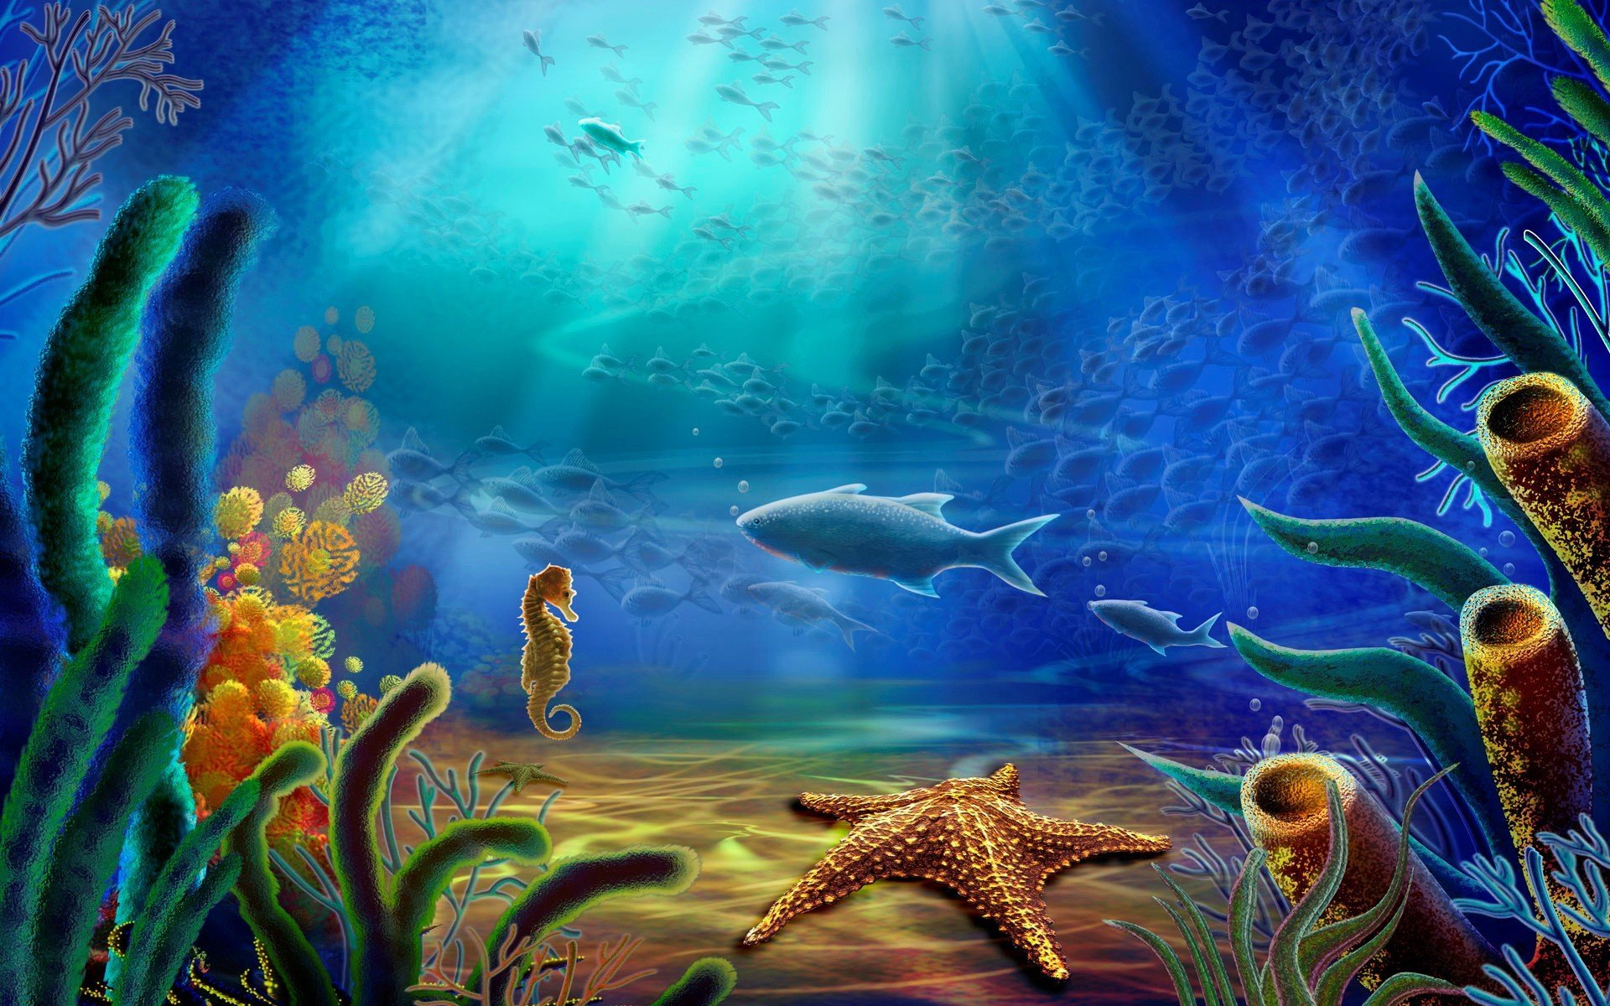
Презентация в средней группе №4 «Знайки» на тему: «Море волнуется раз»
Автор: воспитатель Погорелая О.А .
МБДОУ №77 «Крымчаночка»

Slide 2
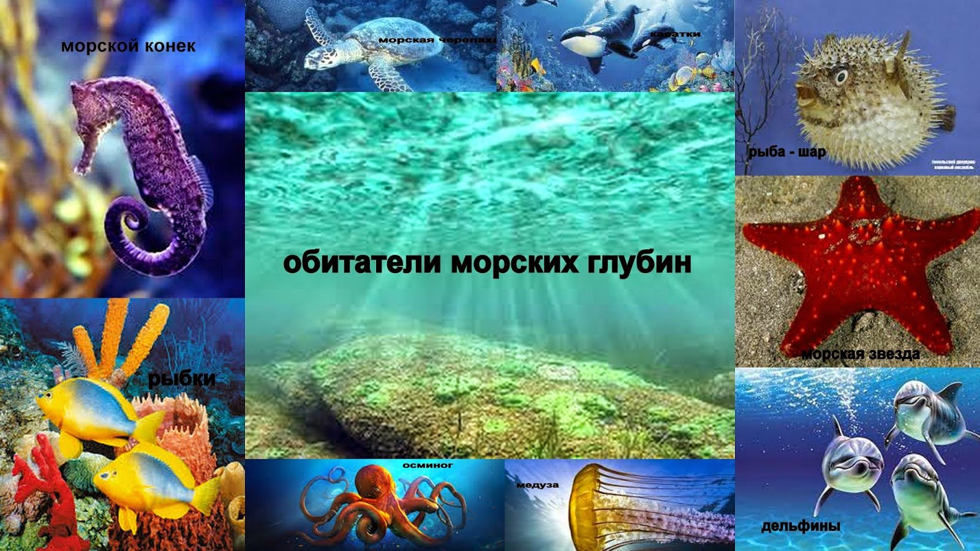

Slide 3
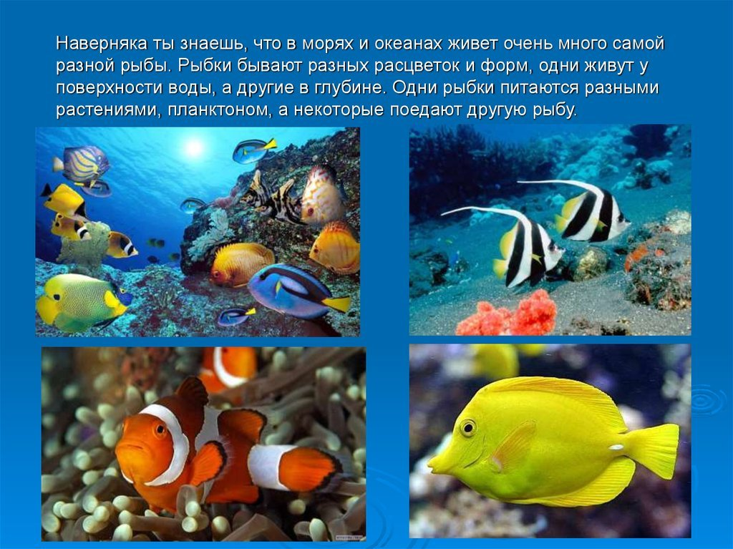

Slide 4
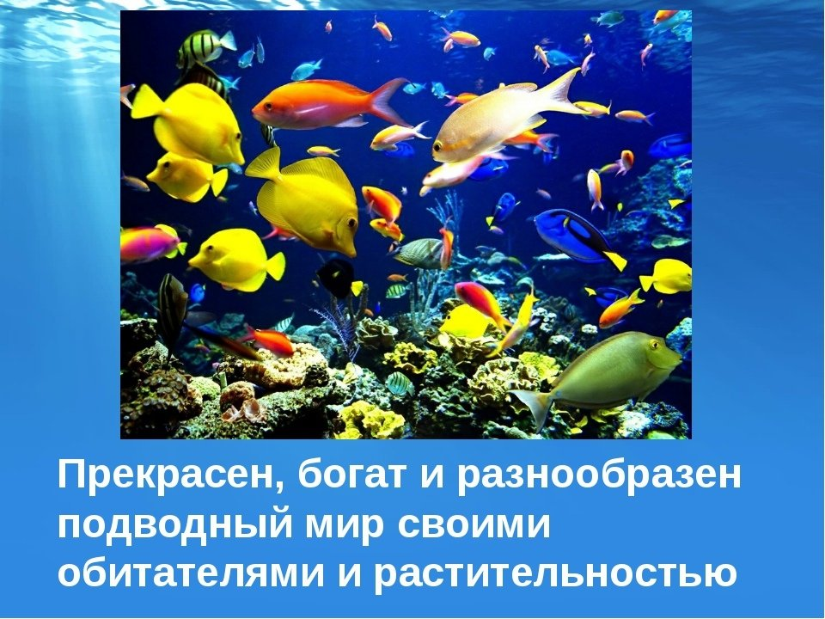

Slide 5
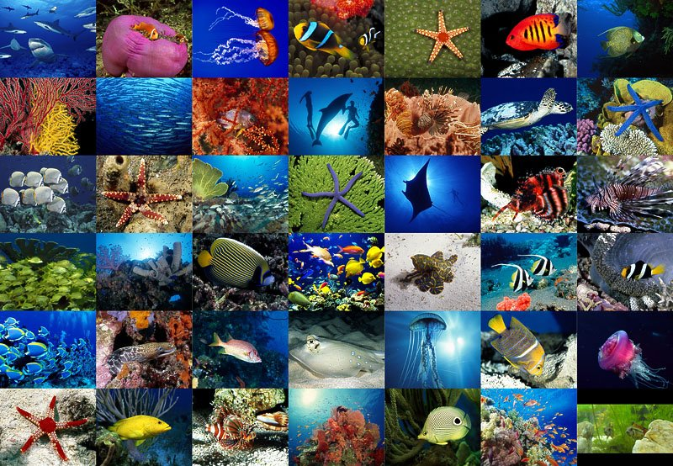

Slide 6
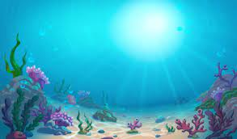
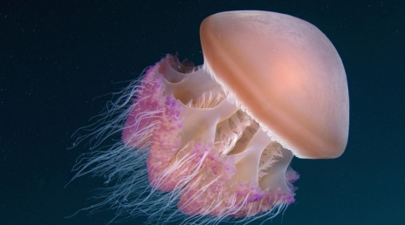
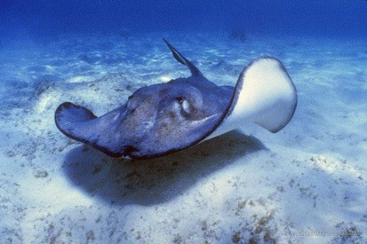
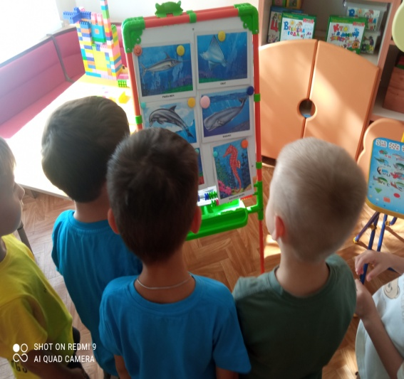
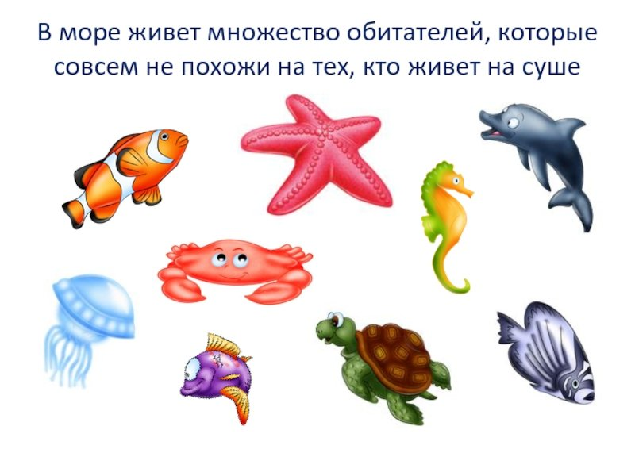
Здравствуйте, друзья! Вас приветствуют воспитанники детского сада «Крымчаночка», средней группы №4 «Знайки»
Расскажем о том, что мы узнали нового о морских обитателях!

Slide 7
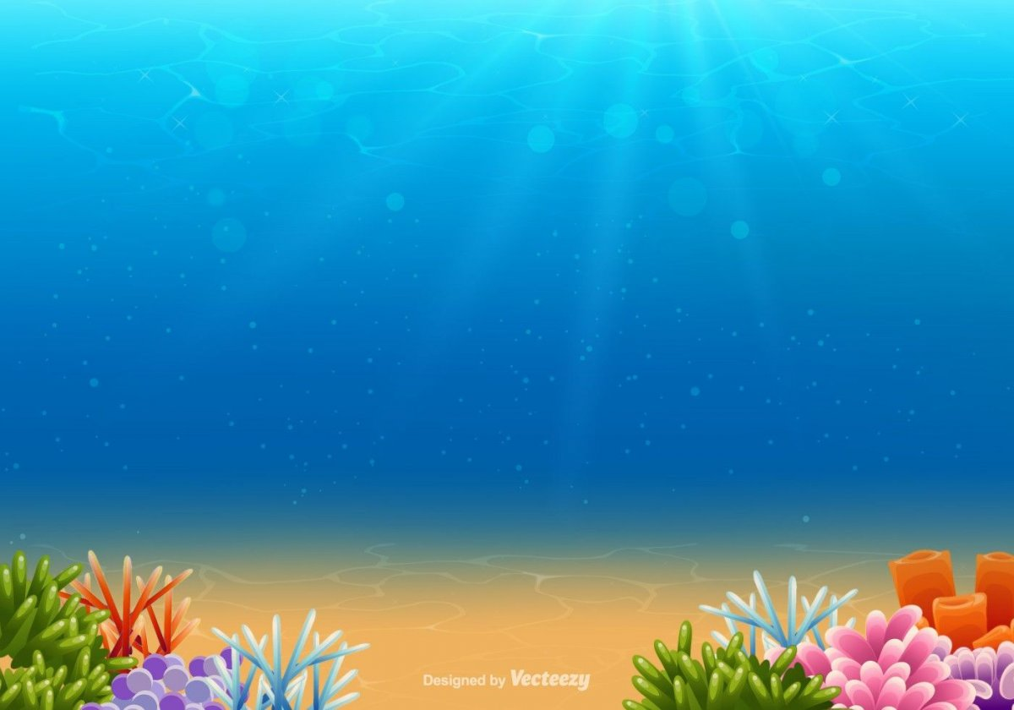
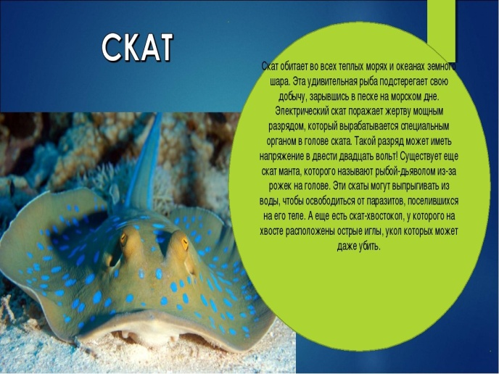
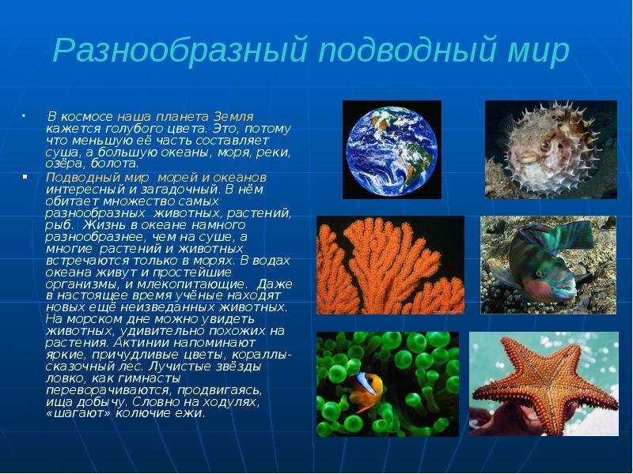
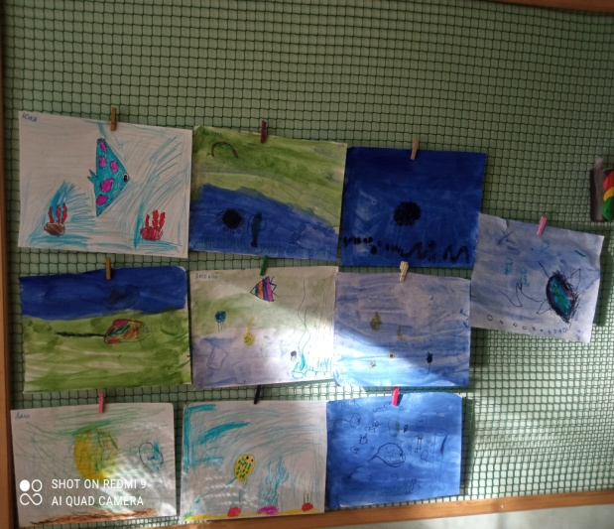
Наш воспитатель рассказывал нам о многообразии морских обитателей, не только Чёрного моря, но и Мирового океана. Мы узнали , например, что акула никогда не спит, что скат может маскироваться и его не видно, а у краба – нет кожи, а вместо кожи – панцирь, а у моллюска всего одна нога. Тело у него мягкое, ходит он медленно и поэтому становится лёгкой добычей ската.

Slide 8
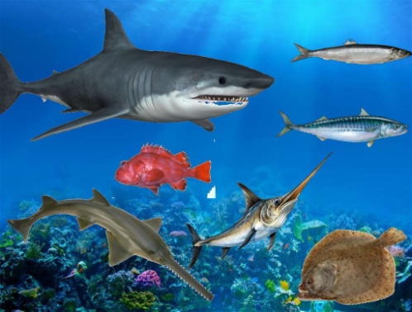
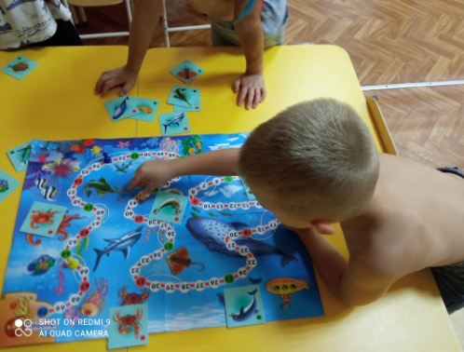
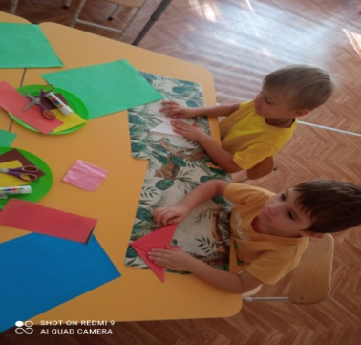
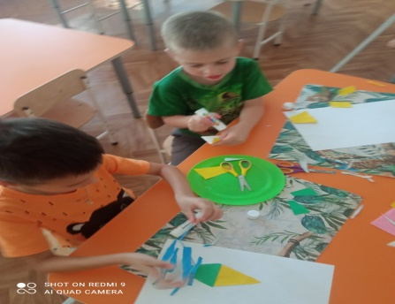
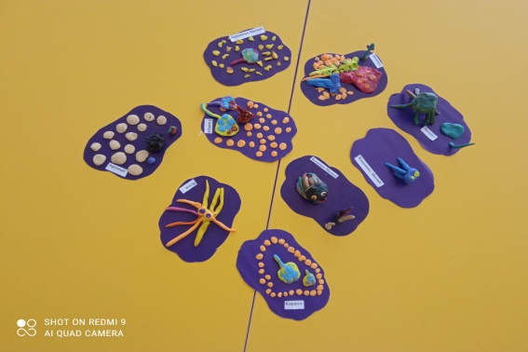
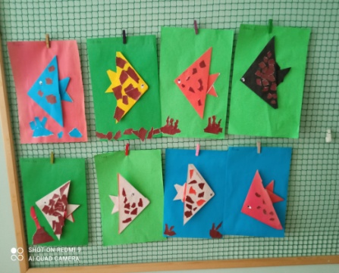
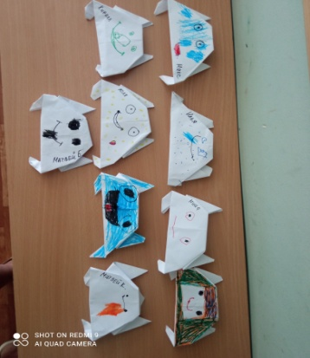
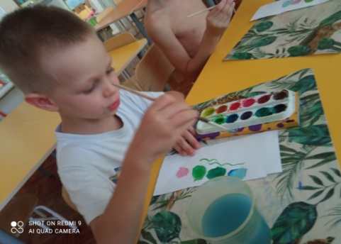
Мы лепили, создавали аппликации, обучались новой технике – оригами. Научились делать рыбку, крабика и многое другое. Посмотрите, что у нас получилось!

Slide 9
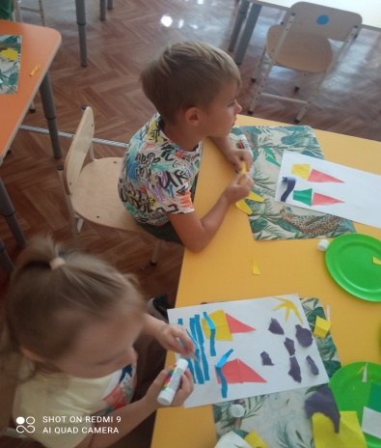
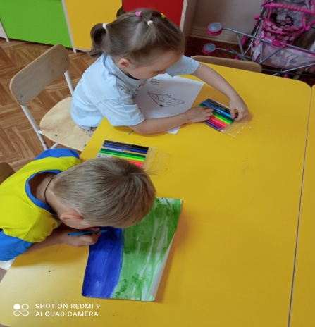
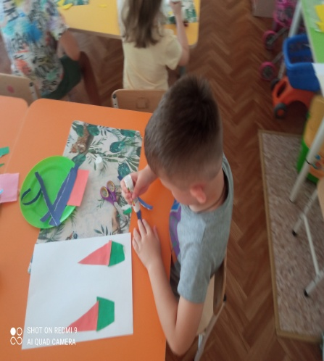
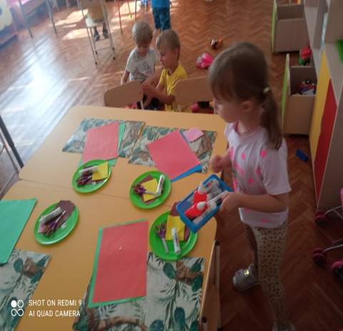
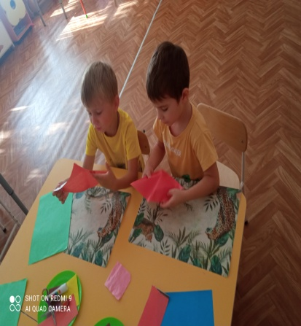
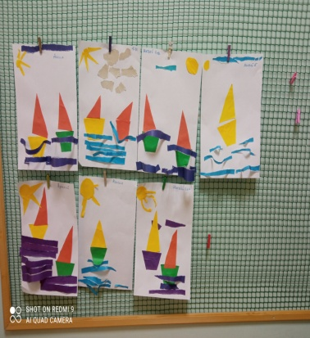
А ещё наши парусники участвовали в регате, да мы соревновались и у нас получилось!

Slide 10
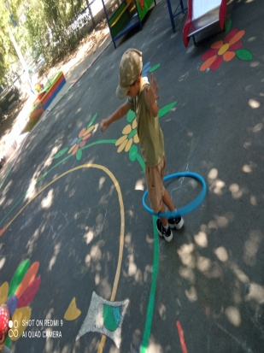
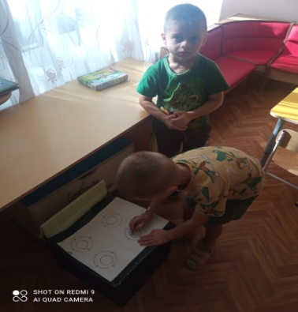
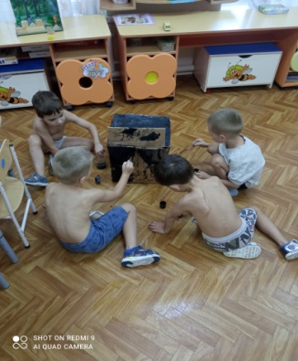
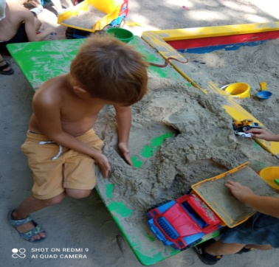
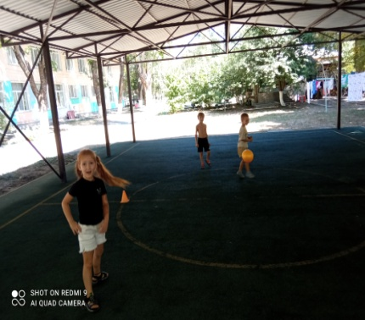
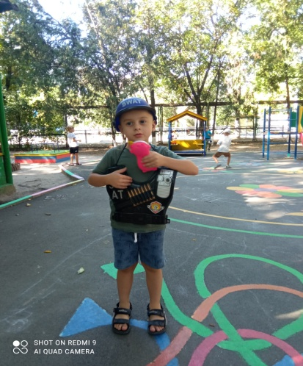
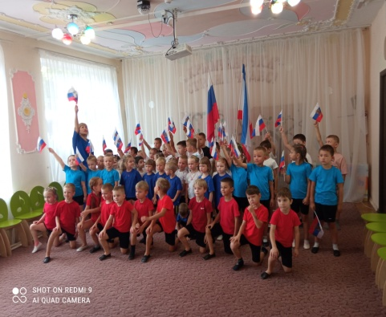
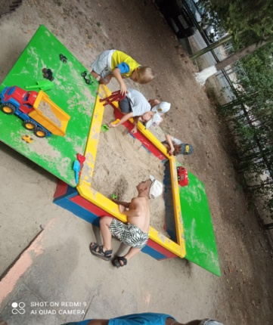
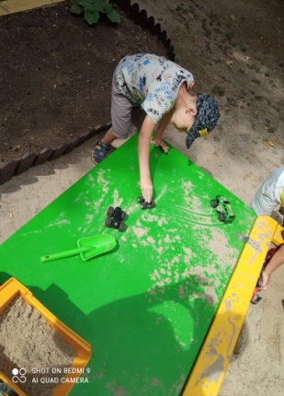
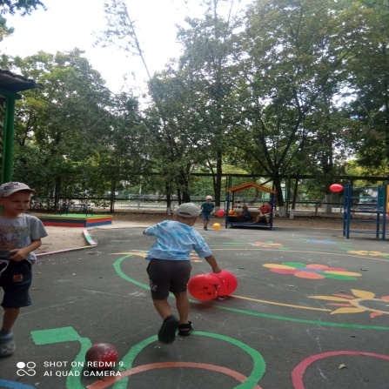
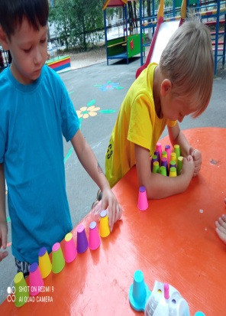
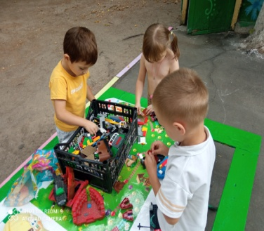
А ещё мы играли, смеялись, шутили, отмечали праздник Флага России.

Slide 11
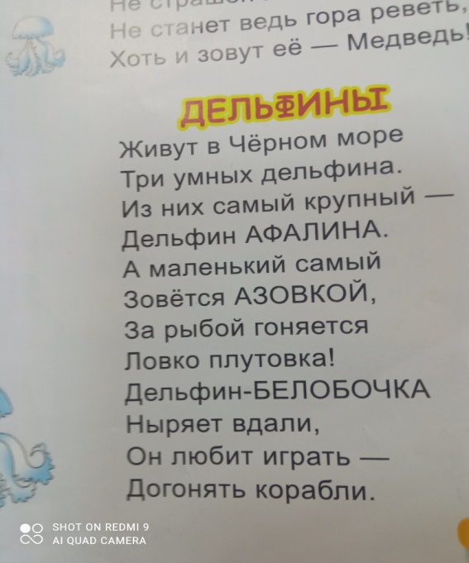
Ольга Андреевна – наш воспитатель читала нам сказку крымского автора Лидии Огурцовой «Девочка и Дельфин» Сказка в стихах, нам очень понравилась. Мы узнали про Кракена и про дружбу. Про то, что добро всегда побеждает зло.
Мы выучили стихотворение Лидии Огурцовой «Дельфины». Предлагаем вам тоже выучить и запомнить, какие же дельфины обитают у нас в Чёрном море.

Slide 12
Вот такая была у нас морская неделя, хотя море и волнуется, но мы всё равно любим его и на выходные с родителями ездим на море ,чтобы полюбоваться прекрасной природой и ласковым августовским солнышком.

Slide 13
СПАСИБО ЗА ВНИМАНИЕ
ДО НОВЫХ ВСТРЕЧ, ДРУЗЬЯ!

